Slide 1
PROFECÍA FUTURA O ESCATOLOGÍA
LAS ÚLTIMAS PLAGAS
Y EL CANTICO DE LOS VICTORIOSOS
APOCALIPSIS 15: 1-8

Slide 2
PASAJE
BIBLICO
“Vi en el cielo otra señal, grande y admirable: siete ángeles que tenían las siete plagas postreras; porque en ellas se consumaba la ira de Dios.”
Ap 15: 1 - 8

Slide 3
Verdad Bíblica
La Palabra de Dios nos enseña que llegará el día cuando la ira de Dios consumará todos sus designios
Verdad Bíblica Aplicada
La Palabra de Dios nos enseña que los creyentes en Cristo, no hemos sido puestos para ira , sino para Salvación

Slide 4
INTRO...
CARLOS R. ERDMAN
Autor de “El Apocalipsis” / Editorial T:E:L:L
“En forma sorprendente aparece una nueva forma de juicios. De acuerdo con su plan, el profeta revisa, recapitula, amplia la escena que acaba de esbozar. Muestra más en detalle lo que el séptimo sello ha puesto de manifiesto y lo que la séptima trompeta ha anunciado” (pág 125)
De esta manera pone énfasis en los simbolismos que el vidente utiliza y que ahora será lo que consideraremos.

Slide 5
1 . OTRA SEÑAL EN EL CIELO
Apocalipsis 15: 1
El apóstol Juan anteriormente ha visto dos señales en el cielo:
La mujer vestida del sol, con la luna debajo de sus pies y la del dragón escarlata que tenía siete cabezas y diez cuernos y siete diademas en sus cabezas
(Apocalipsis 12: 1-3)
Ahora otra señal: la de los ángeles que tienen las últimas plagas, estas plagas refieren la consumación de la ira de Dios.

Slide 6
2 . LA VISIÓN DE JUAN SE TRASLADA A UN CAMPO CELESTIAL
Apocalipsis 15: 2
Existe la opinión de que la salvación termina cuando la Iglesia es arrebatada, per este pasaje nos da evidencia de no ser así:
El mar de vidrio: el mar se caracteriza por el poder de sus olas que en esta visión ya no están y simboliza que se ha aquietado toda manifestación en el cielo de turbación y dolor.
Mezclado con fuego: nos habla de como los que están allí han vencido la prueba y rehusaron a recibir la marca y el número de la bestia
Tienen las arpas de Dios: éstas son las mismas mencionadas en Apocalipsis 14:2

Slide 7
3 . LOS REDIMIDOS CANTAN EL CANTICO DE MOISES
Apocalipsis 15: 3
Este cántico es de victoria
El primer cántico: fue inspirado en la victoria sobre los egipcios en el mar rojo (Éxodo 15:1-19)
El segundo cántico: el fondo de ambos cantos es el mismo, El Señor es justo, es verdadero, es santo y todos deben temerle y adorarle

Slide 8
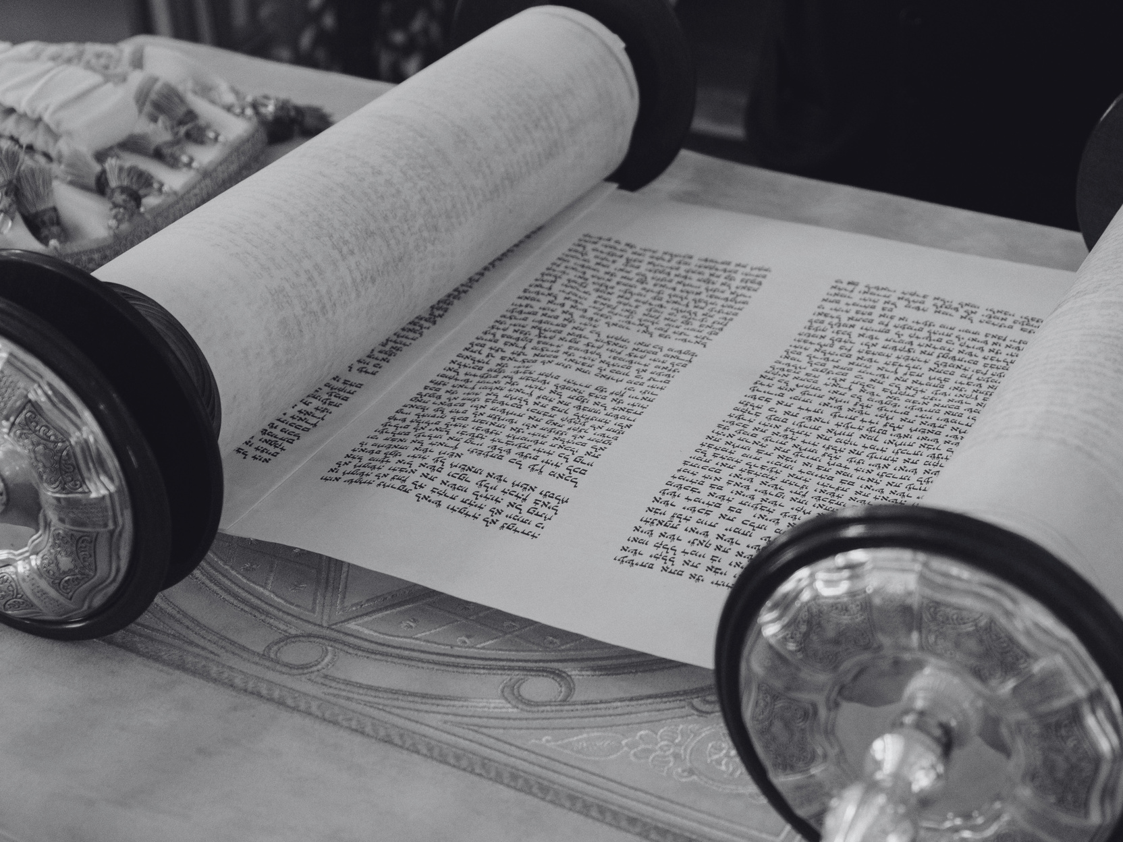
4 . UNA VISIÓN DEL TEMPLO Y EL TABERNACULO DEL TESTIMONIO
Apocalipsis 15: 5
Una autorización se concede a los siete ángeles para el derramamiento de las últimas plagas, la autorización sale del tabernáculo del testimonio, del lugar santo.
Los juicios de Dios no son vengativos, pues proceden del lugar santo, son juicios justificados.
Nadie puede entrar al templo que esta lleno de la presencia del Señor, símbolo de juicio inminente.

Slide 9
PARA REDARGÜIR...
En los tiempos de la tribulación, la acción para salvación será casi imposible, porque el Espíritu Santo será quitado.
Error
En Apocalipsis 7:9 se muestra una gran multitud delante del trono y el Cordero, vestidos de ropas blancas, en el capitulo 15 vemos a los redimidos de la tribulación victoriosos mostrando la obra del Espiritu Santo (Convencer al mundo de pecado, justicia y juicio)
Respuesta Bíblica

Slide 10
Para Corregir
Con el auxilio del Espíritu Santo aprendamos que la Biblia tiene a nuestro alcance toda la bendición de mostrarnos las cosas que fueron, son y serán.
Para instruir
El propósito de Apocalipsis es para que los creyentes aumenten su fe en medio del sufrimiento, fe en que Dios terminará con el mal, la muerte, Satanás y sus demonios

Slide 11
La Iglesia hoy tiene el privilegio de honrar y adorar a su Señor, quizá lo hacemos deficientemente, pero el día llegará en que nuestras voces, serán perfeccionadas con los redimidos de todas las épocas, cantaremos al que nos amó y nos compró con su Sangre preciosa.
Apocalipsis 1: 5 - 6

